Slide 1
INTEGROVANÁ STŘEDNÍ ŠKOLA hotelového provozu, obchodu a služeb Příbram www.isspb.cz facebook.com/isshpospribram
Notes:
Pokud chcete změnit obrázek na tomto snímku, vyberte tento obrázek a odstraňte ho. Pak klikněte na ikonu Obrázky v zástupném symbolu a vložte vlastní obrázek.

Slide 2
Vítejte na naší škole

Slide 3
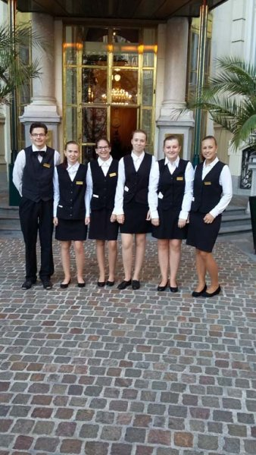
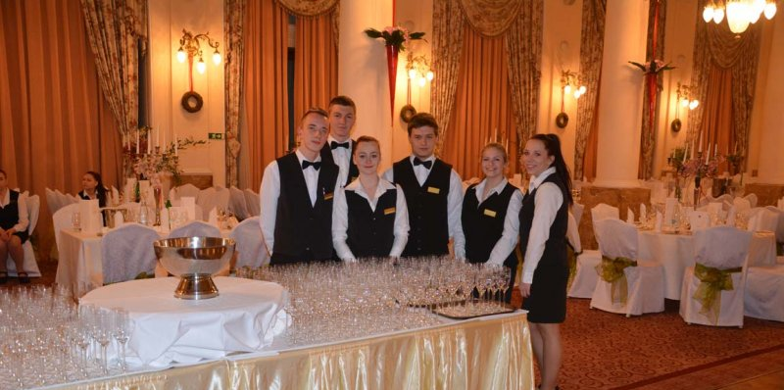
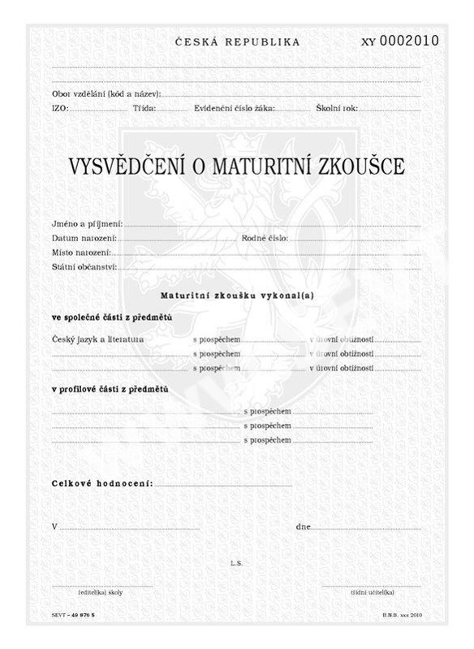
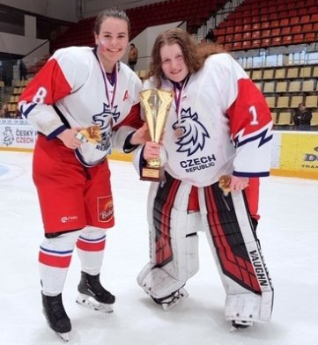
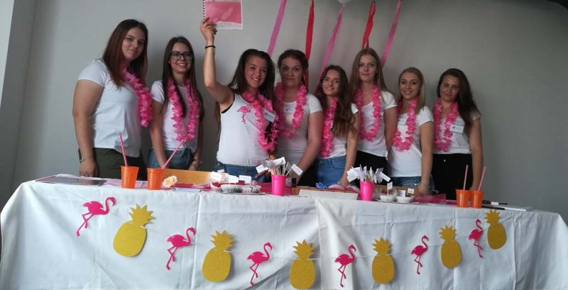
Obory vzdělání zakončené maturitní zkouškou
HOTELNICTVÍ čtyřleté denní studium
CESTOVNÍ RUCH čtyřleté denní studium
PEDAGOGICKÉ LYCEUM čtyřleté denní studium

Slide 4
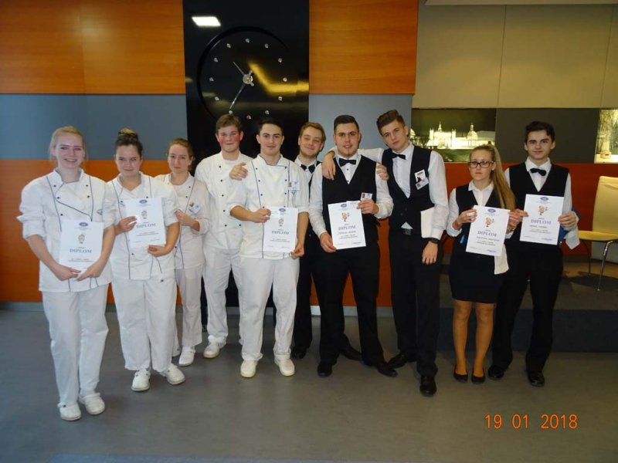
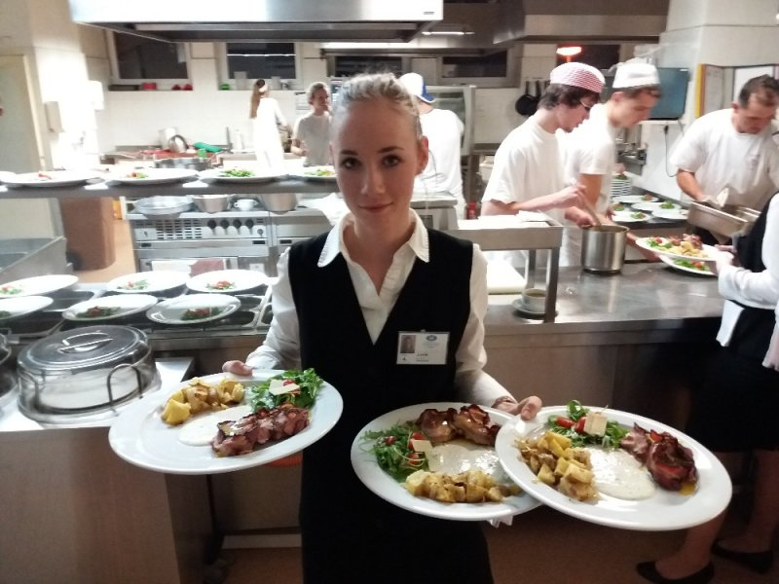
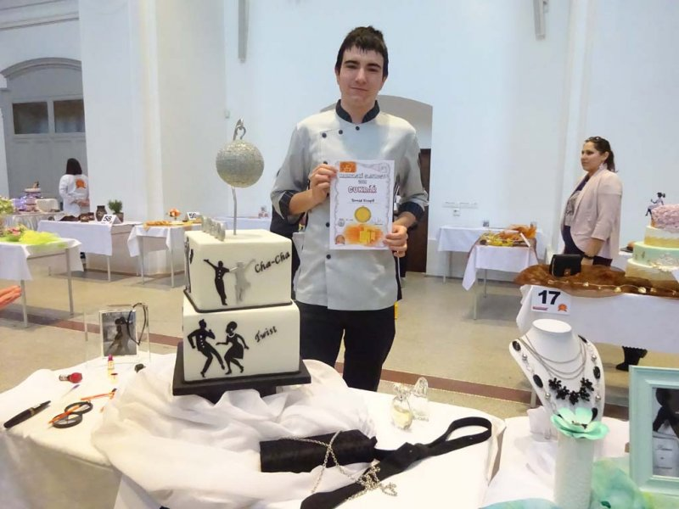
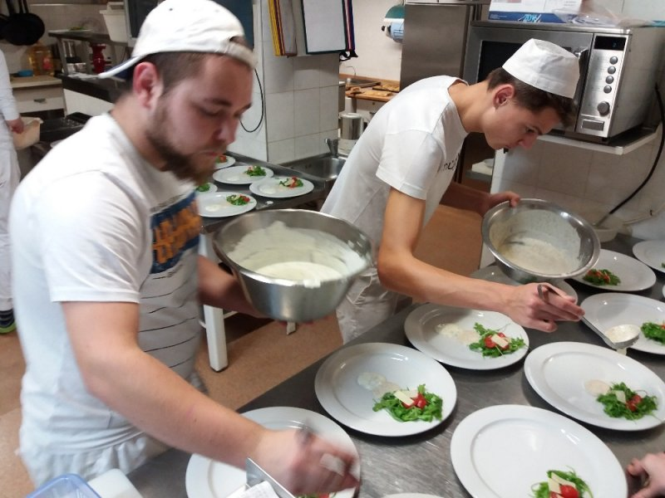
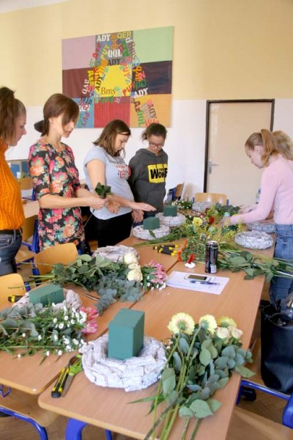
Obory vzdělání zakončené výučním listem
KUCHAŘ – ČÍŠNÍK tříleté studium
CUKRÁŘ tříleté studium
ARANŽÉR tříleté studium

Slide 5
Nástavbové studium
PODNIKÁNÍ dvouleté nástavbové studium zakončené maturitní zkouškou

Slide 6
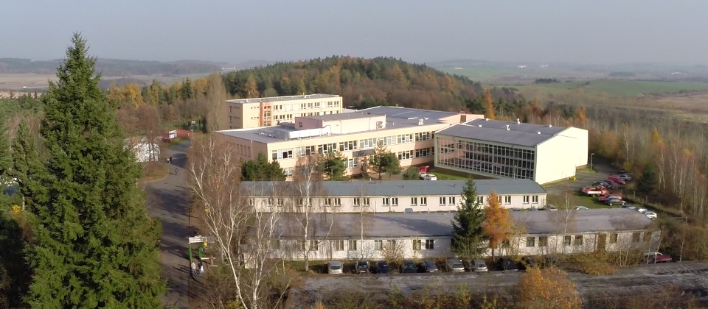
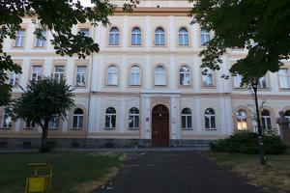
Ubytování
Ubytování žáků naší školy zajišťuje:
Domov mládeže při SOŠ a SOU Dubno,
Domov mládeže při SZŠ a VOŠ zdravotnické Příbram.

Slide 7
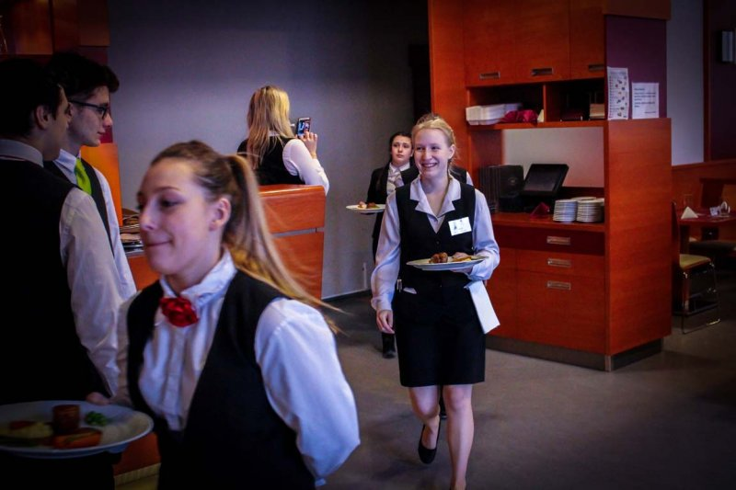
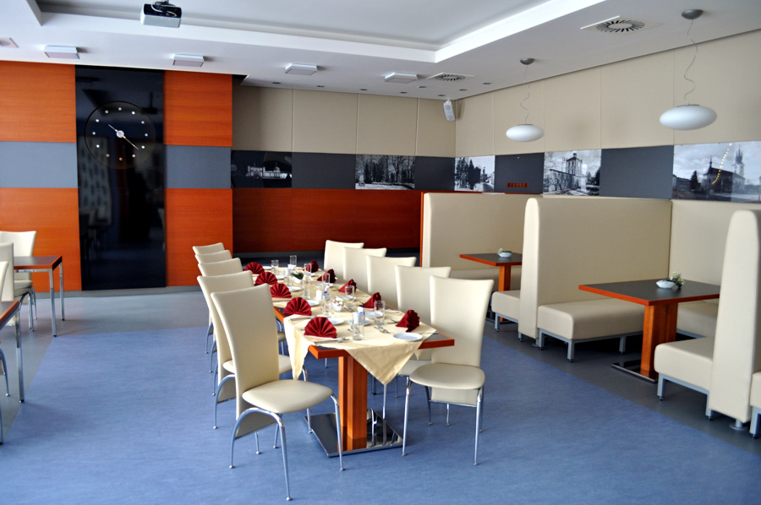
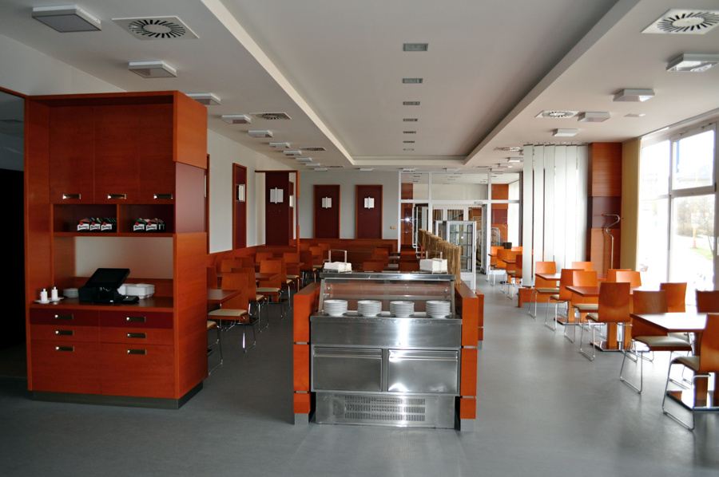
Stravování
Provozovna Na Plzeňské, Plzeňská 75, Příbram II
Stravování žáků školy je zajišťováno pracovištěm, kde probíhá rovněž praktické vyučování gastronomických oborů.
.

Slide 8
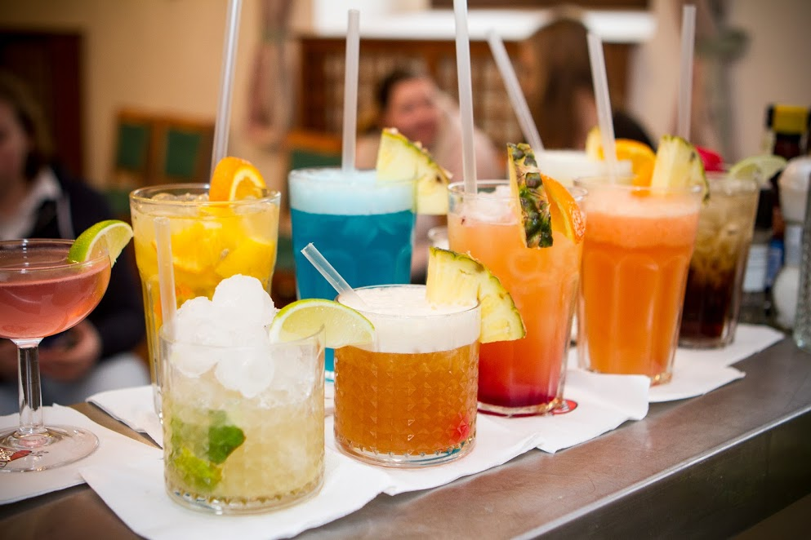
Naše škola Vám umožní absolvovat i různé kurzy
Barmanský kurz
Akademie mistr kávy (baristický kurz)
Floristický kurz (určeno oboru Aranžér)

Slide 9
Jazykové soutěže
Konverzační soutěž ANJ, celosvětová soutěž „Best in English“, Mezinárodní soutěž hotelových škol v Poděbradech
Konverzační soutěž NEJ, celosvětová soutěž „Best in Deutsch“, Mezinárodní soutěž hotelových škol v Poděbradech
Konverzační soutěž v RUJ

Slide 10
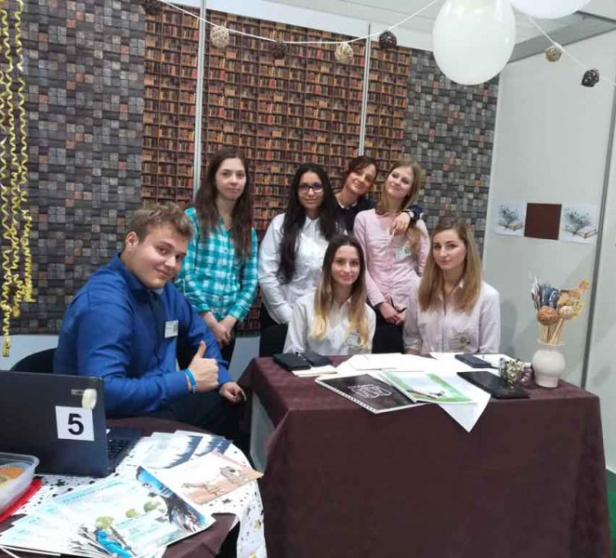
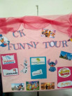
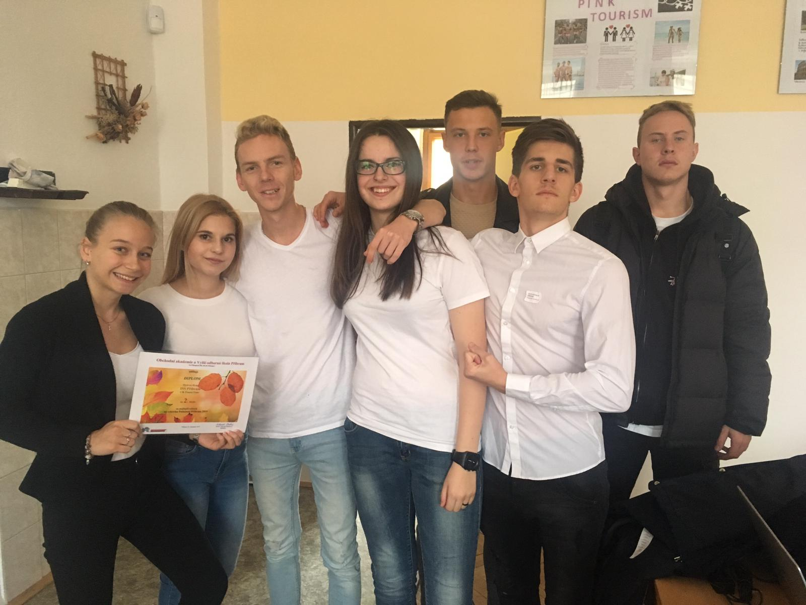
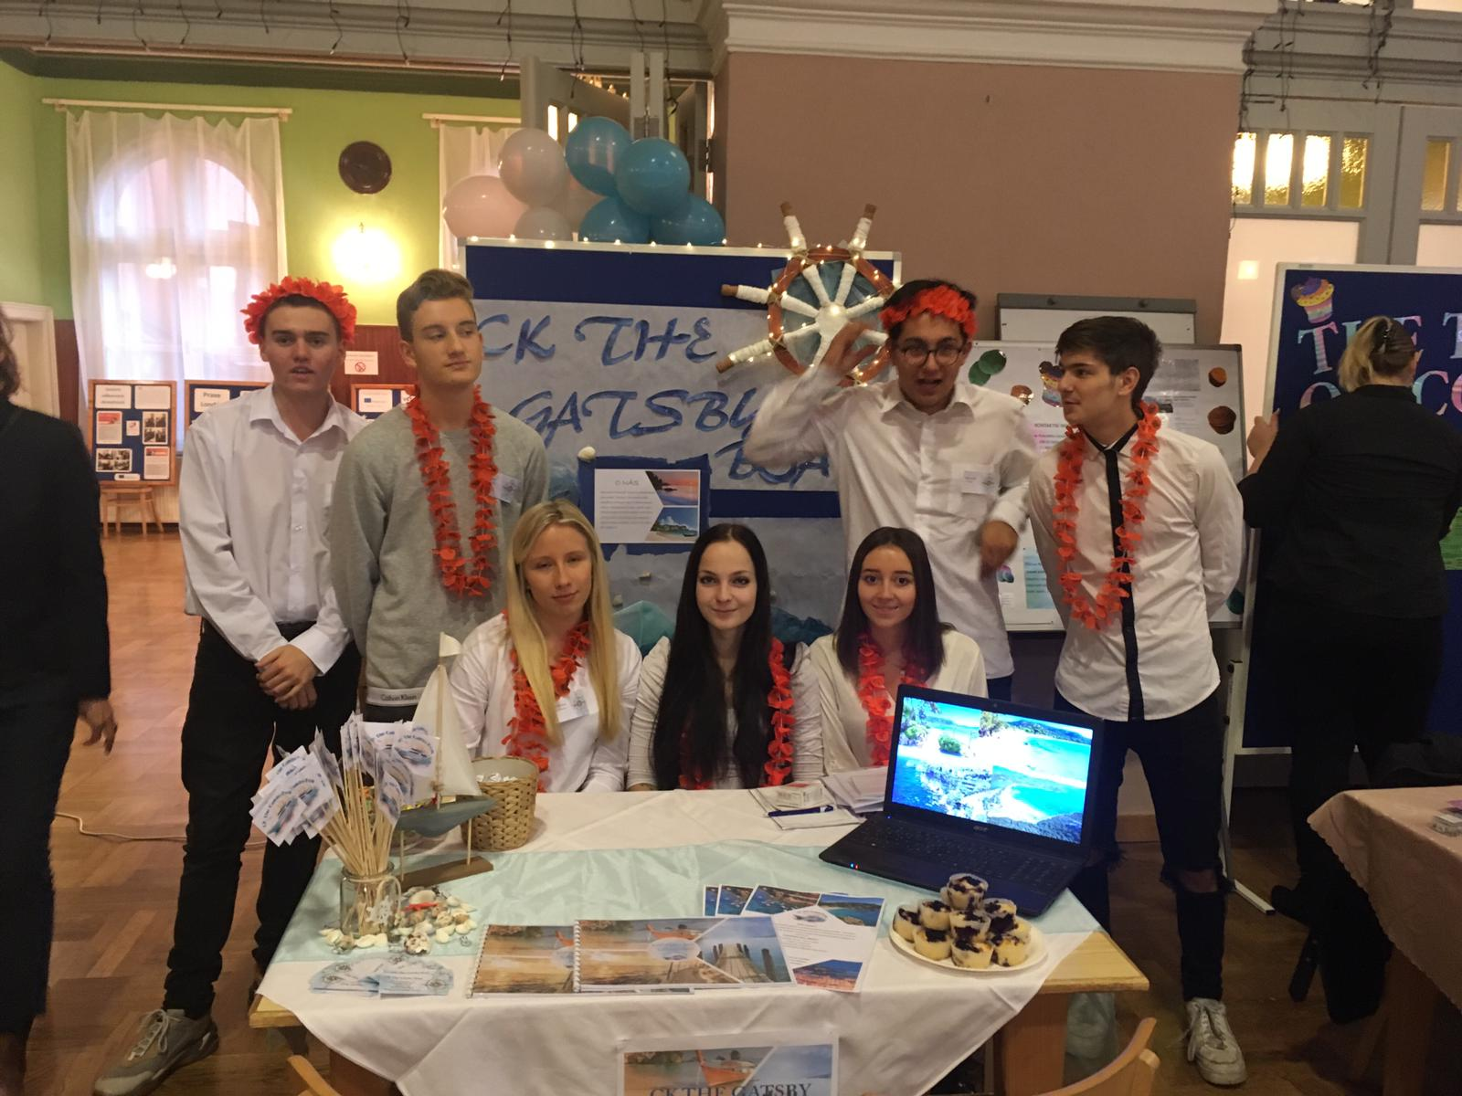
Veletrhy a soutěže fiktivních firem
Žáci své schopnosti předvádí i na soutěžích fiktivních firem.

Slide 11
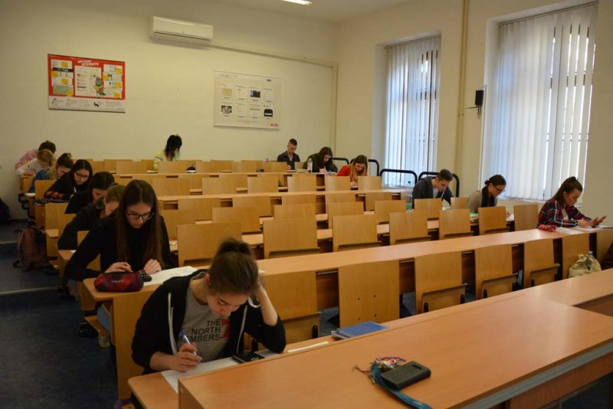
Soutěž v účetnictví

Slide 12
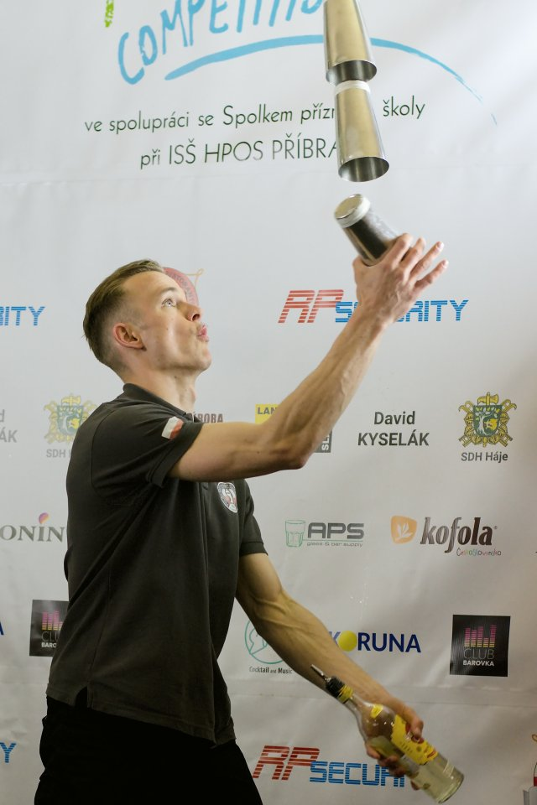
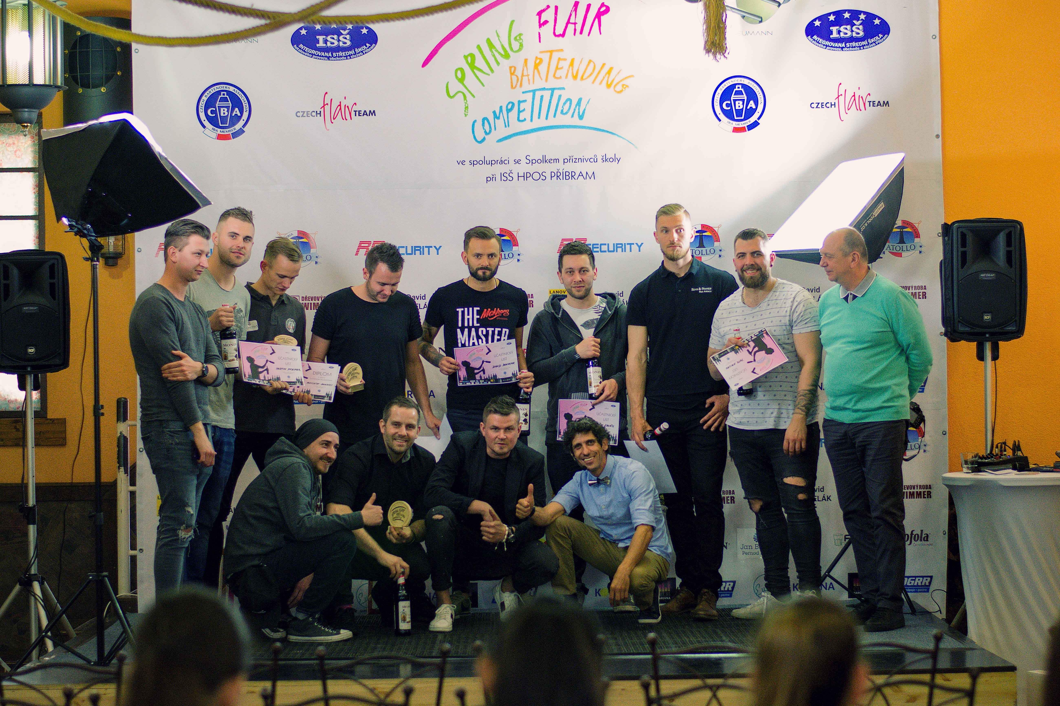
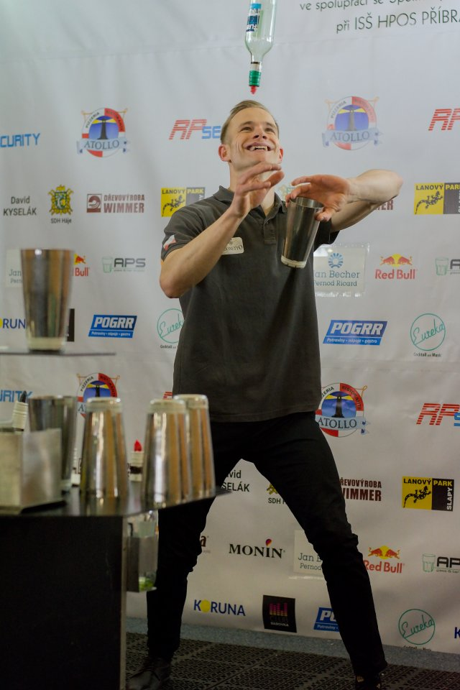
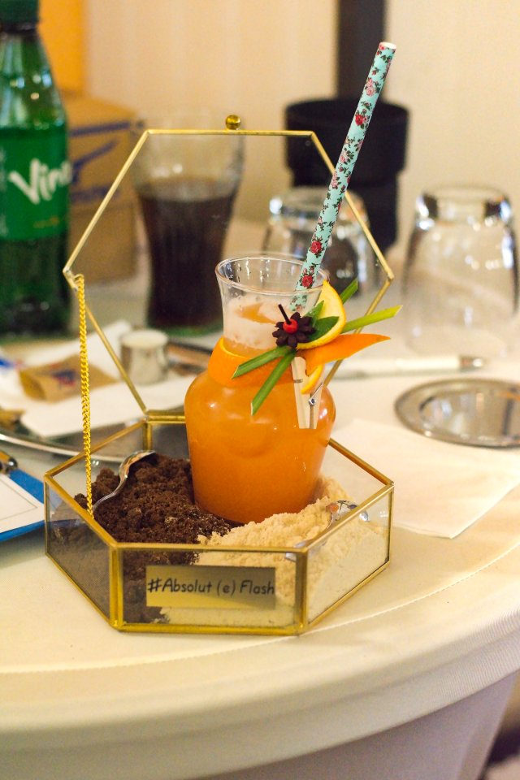
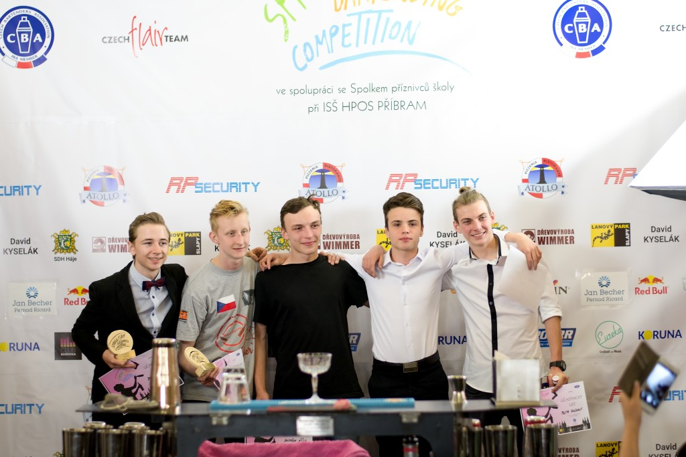
Soutěž barmanů ve volném stylu
Naše škola se stala organizátorem 1. ročníku o titul „flairového barmana roku.

Slide 13
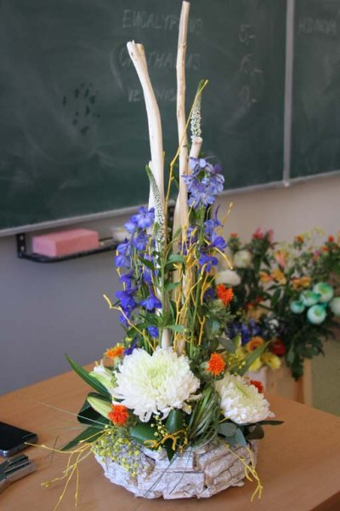
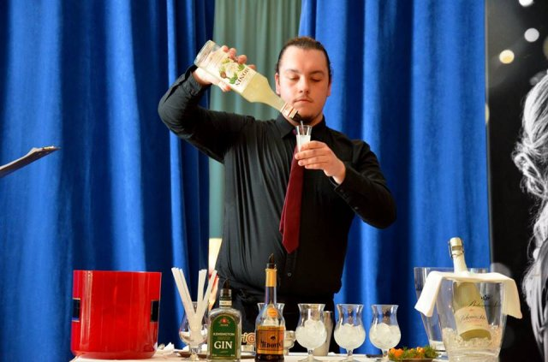
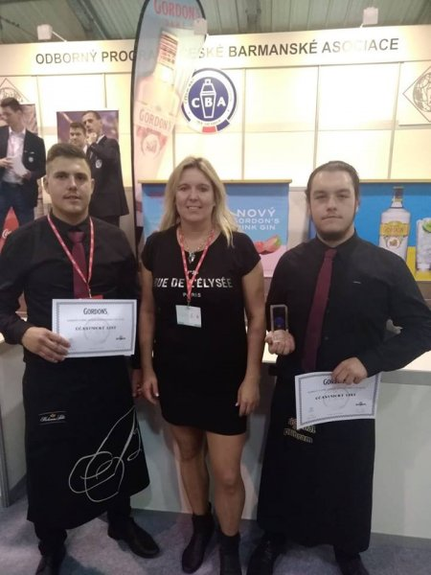
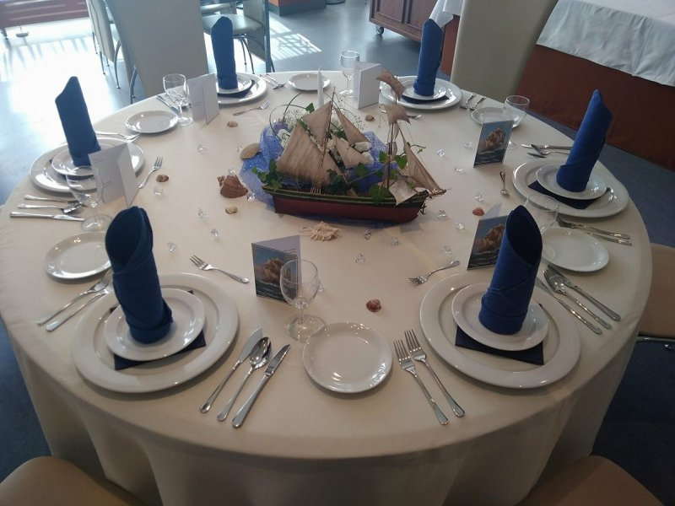
Odborné soutěže ze všech oborů

Slide 14
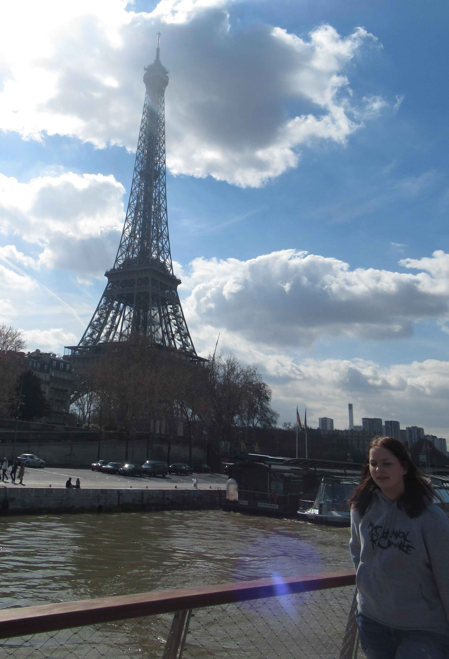
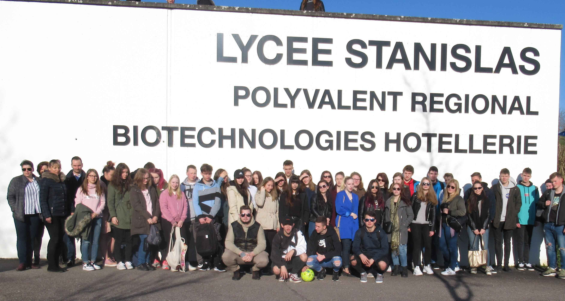
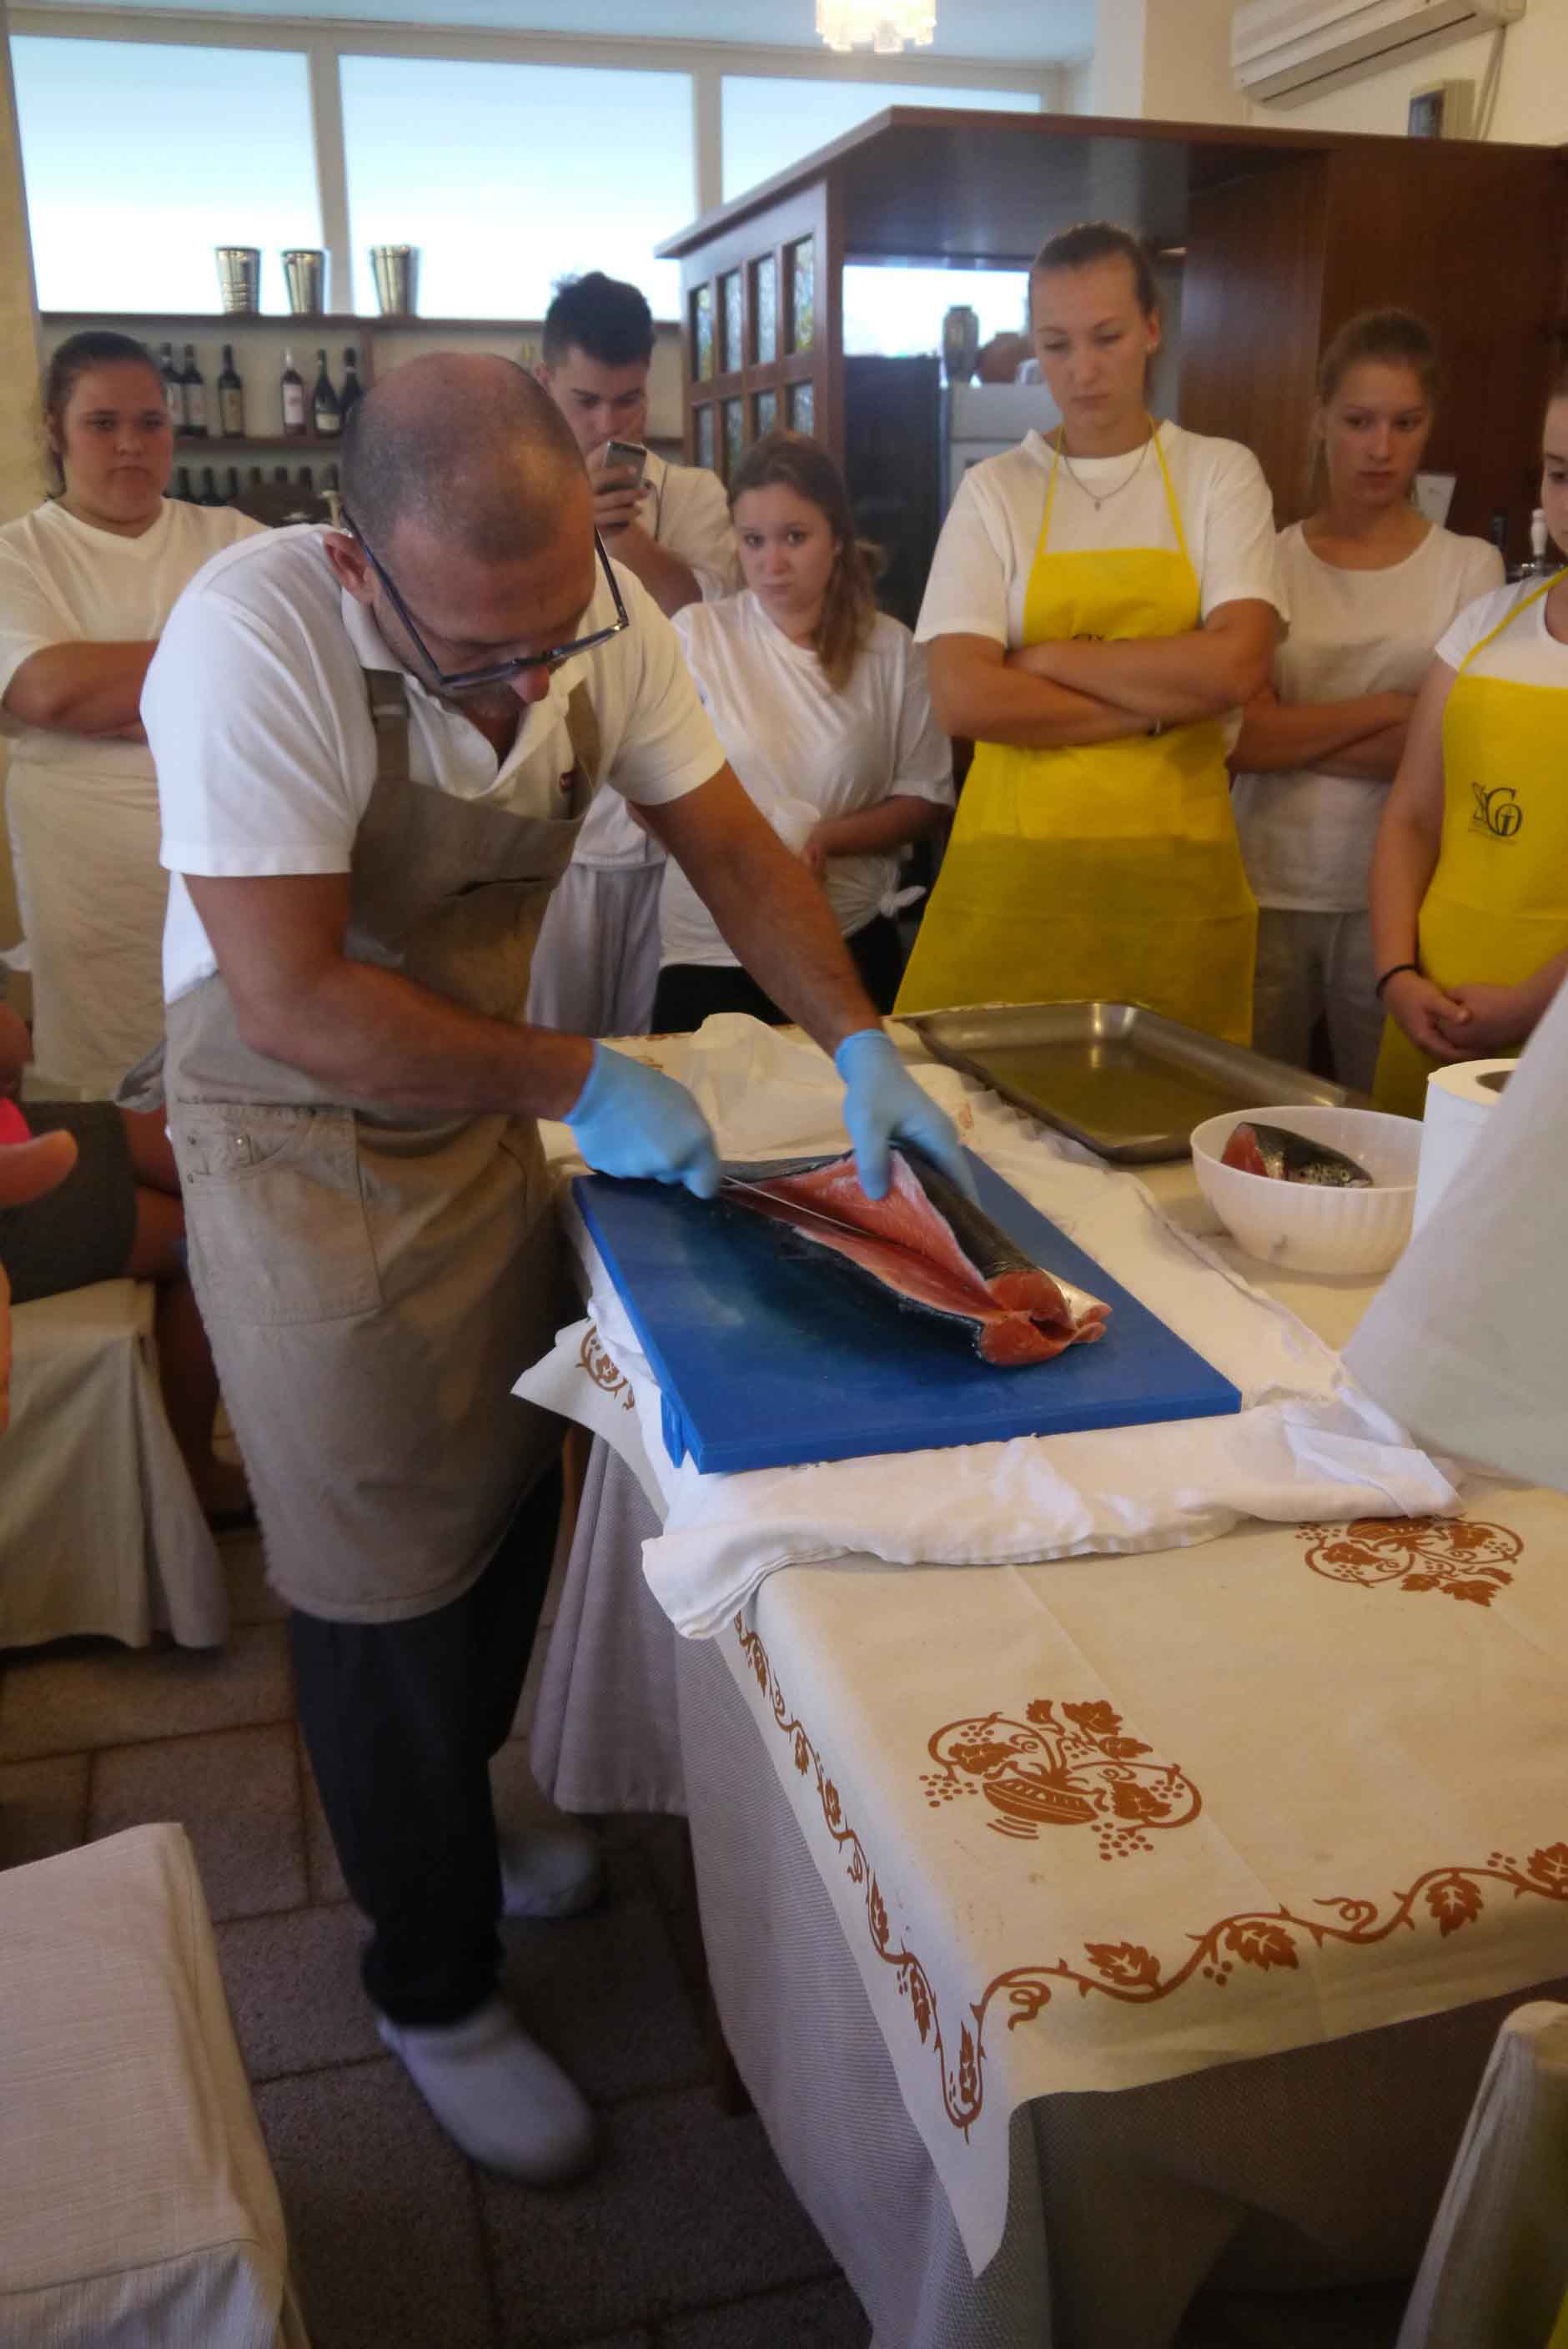
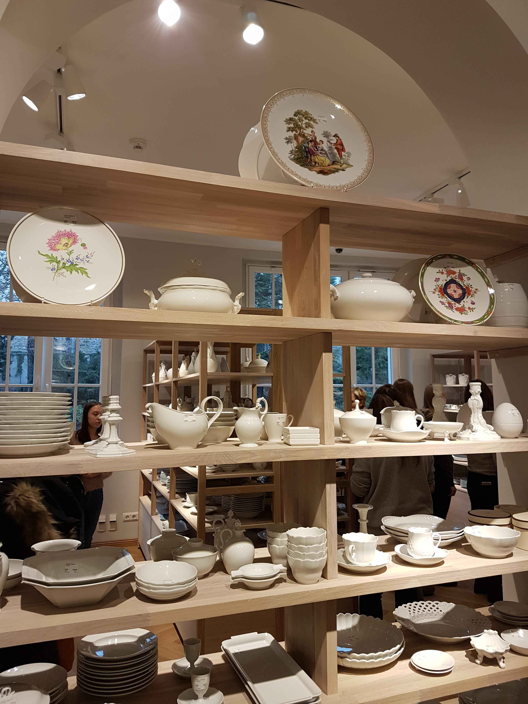
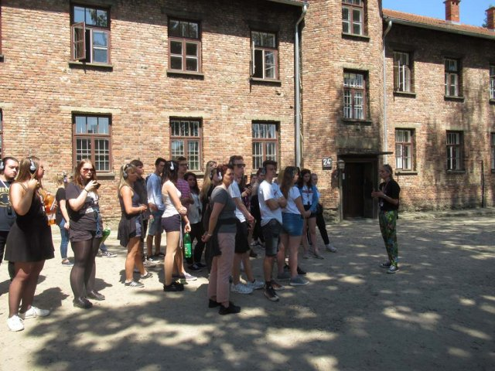
Exkurze a výlety
Každým rokem pořádá škola spoustu vnitrozemských a zahraničních výletů a exkurzí. V loňském roce se jednalo například o zájezd do Portugalska, o Školu vaření a kávy v Itálii, o pobyt v partnerské škole ve Francii s prohlídkou Paříže a města Nancy, o Míšeň a její adventní trhy a o koncentrační tábor Osvětim a mnoho dalších.

Slide 15
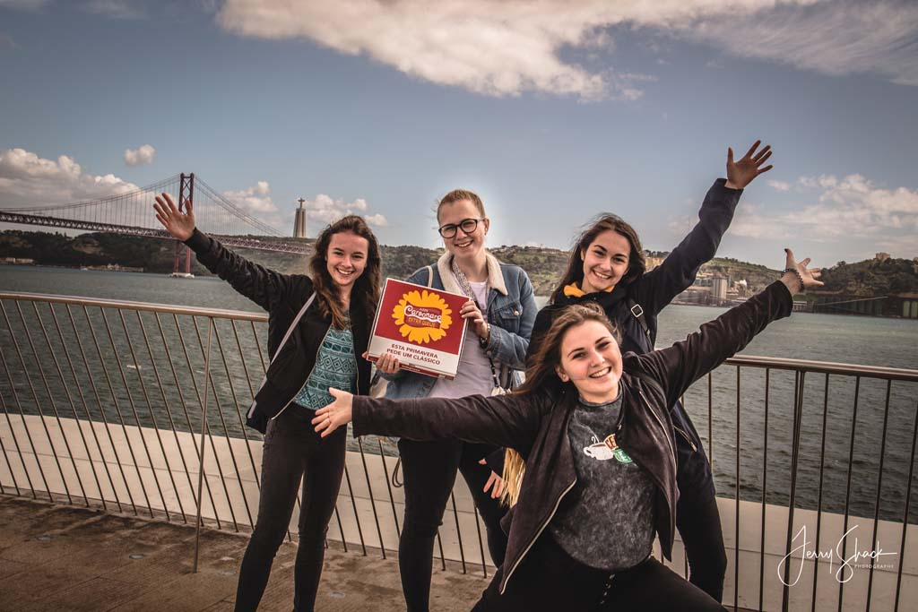
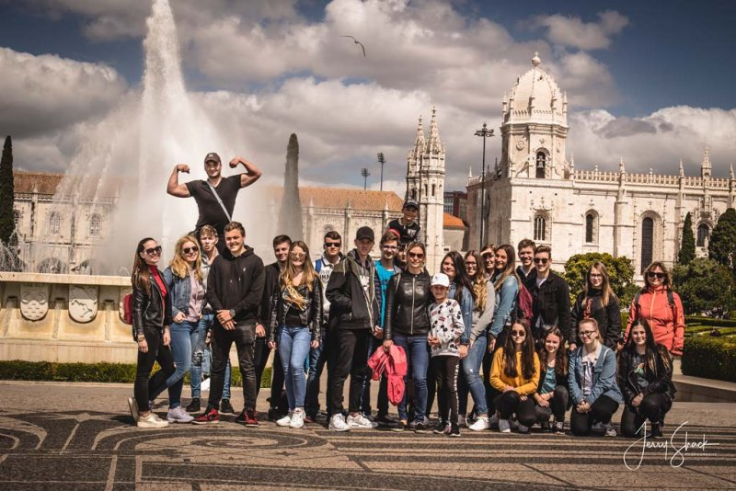
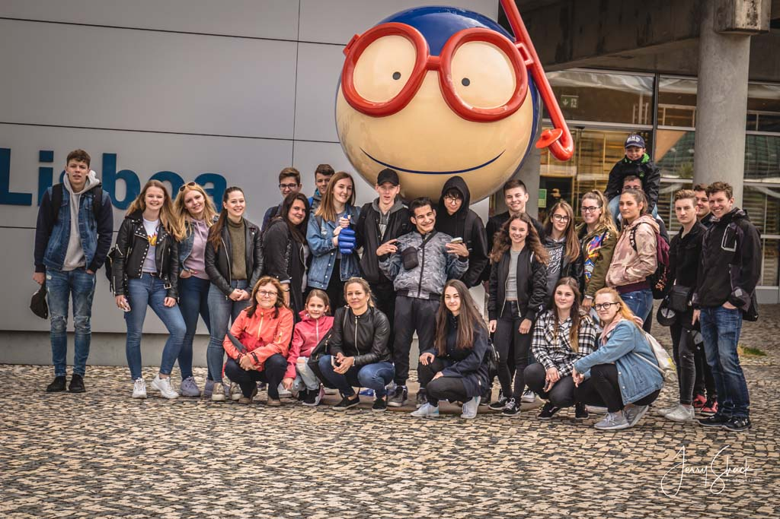
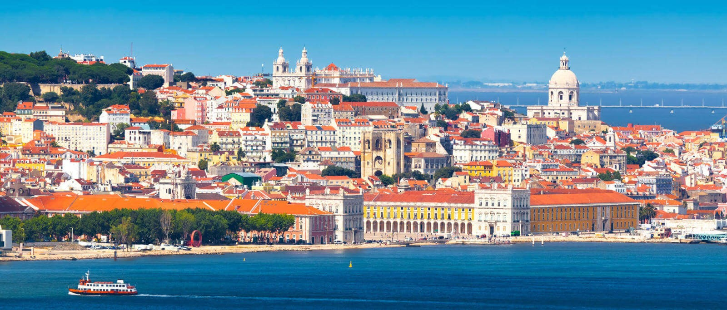
Lisabon

Slide 16
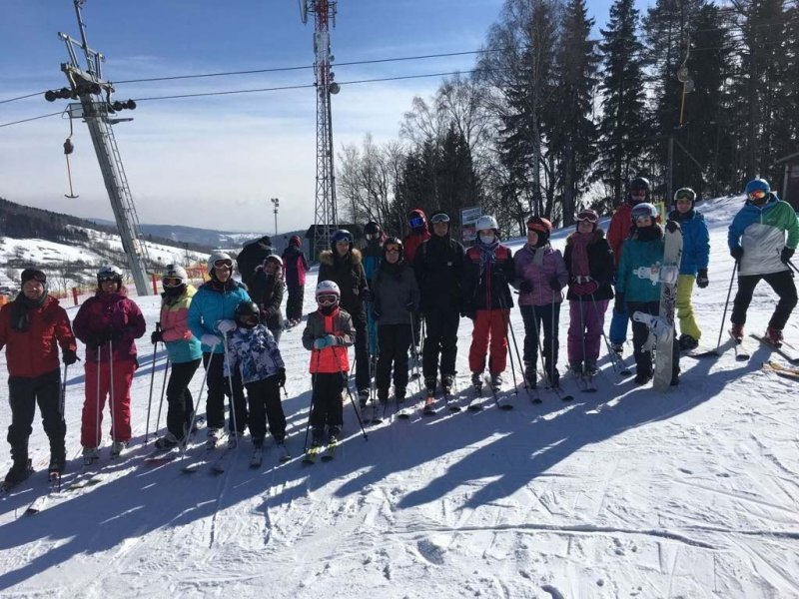
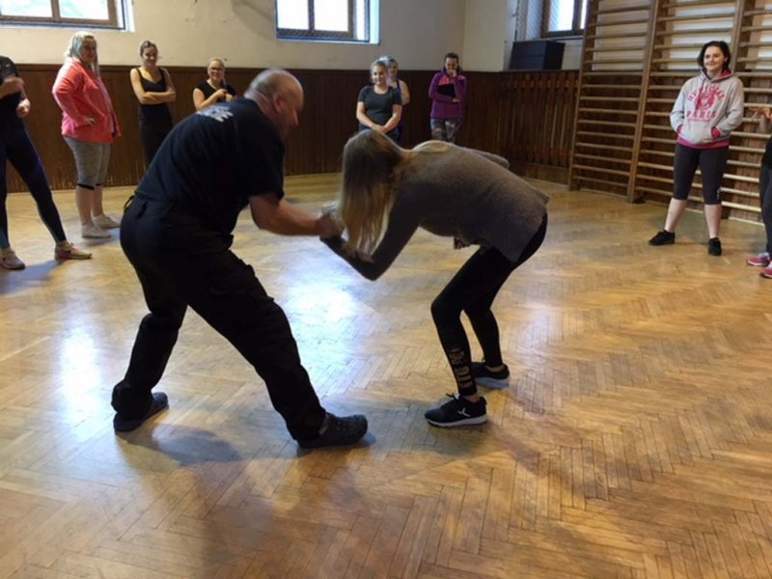
Ostatní aktivity
Kurzy sebeobrany
Lyžařský výcvikový kurz
Klub mladého diváka

Slide 17
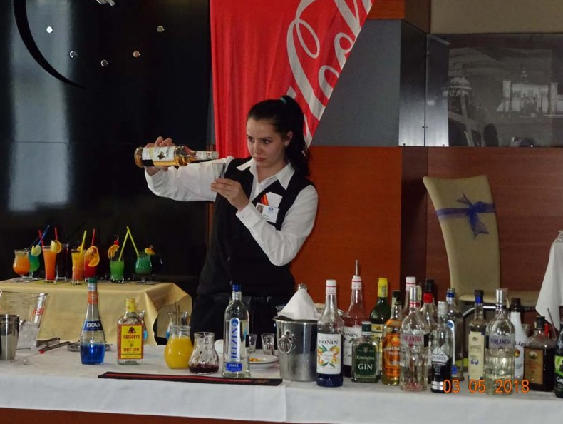
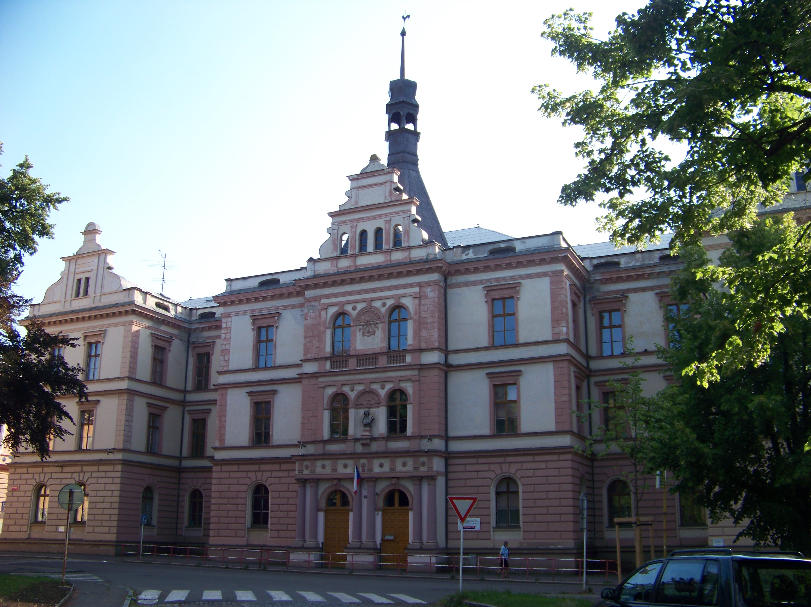
Zaujala Vás naše škola?
Zaujala Vás naše škola a rozhodli jste se studovat vybraný obor?
Neváhejte a podejte si přihlášku ke studiu.

Slide 18
Kontakty
Ředitel školy:
Ing. Marcela Hodková
tel. 318 623 742
e-mail: hodkovam@iss.pb.cz
Sekretariát školy:
Jana Petráňová
tel.: 318 623 742
e-mail: petranovaj@iss.pb.cz
tel.: 602 461 267

